Slide 1
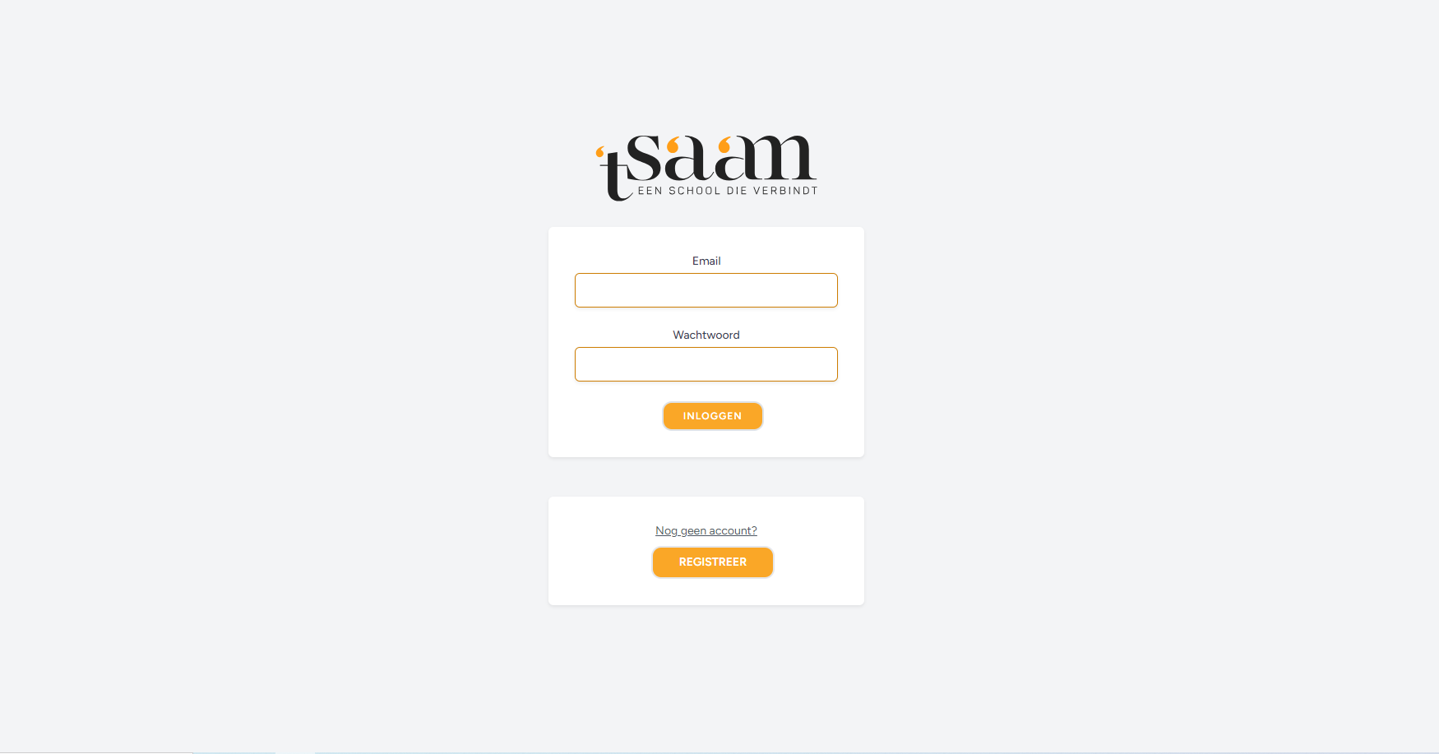
WELKOM
EINDPROEF VDO FULL STACK WEB DEVELOPER
BENJAMIN MIGOM

Slide 3
PROJECT DETAILS
Wie ben ik ................................... 5 Scope ........................................... 7 Database ..................................... 9 Planning .................................... 11 Kostprijsberekening .................. 13 Checkout .................................. 15 Slotwoord ................................. 17
INHOUDSTAFEL

Slide 5
Benjamin Migom
Mijn naam is Benjamin Migom. Na enkele jaren in de verkoop te hebben gewerkt, heb ik besloten mijn droom om developer te worden te verwezenlijken en me ingeschreven voor deze cursus.
Voor mijn eindproef heb ik via mijn stage de kans gekregen om de nieuwe webshop te ontwerpen voor scholengroep ’t Saam in Diksmuide. Tijdens mijn stage ben ik hier met veel enthousiasme aan begonnen.
Het project is opgemaakt met Laravel, Livewire componenten, Tailwind CSS en JavaScript.
Ik ben zeer tevreden met wat ik vandaag kan presenteren en dank jullie alvast voor de tijd en aandacht die jullie mij geven.
WIE BEN IK

Slide 7
Dit project heeft als doel een uitgebreide, gebruiksvriendelijke en veilige webapplicatie te bieden voor zowel ouders als beheerders van 't Saam. Door gebruik te maken van moderne webtechnologieën en best practices, zal de applicatie zowel functioneel als betrouwbaar zijn, en een naadloze ervaring bieden voor alle gebruikers.
DOELSTELLINGEN:
Een gebruiksvriendelijke interface bieden voor ouders om producten te kopen voor hun kinderen.
Een beheerportaal bieden voor beheerders om producten, gebruikers, rollen, en bestellingen te beheren.
Functionaliteiten bieden voor het toevoegen, bewerken, verwijderen en weergeven van gegevens.
SPECIFICATIES:
Front-end Framework: Tailwind CSS voor styling en responsive design.
Back-end Framework: Laravel met Livewire voor dynamische componenten.
Database: MySQL voor het opslaan van gebruikers-, product-, en bestelgegevens.
Beveiliging: Gebruik van Laravel’s ingebouwde beveiligingsfuncties zoals CSRF-bescherming, hashing van wachtwoorden en input validatie.
SCOPE

Slide 9
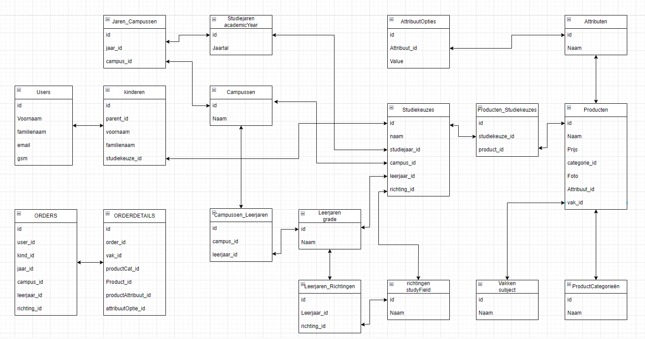
DATABASE

Slide 10
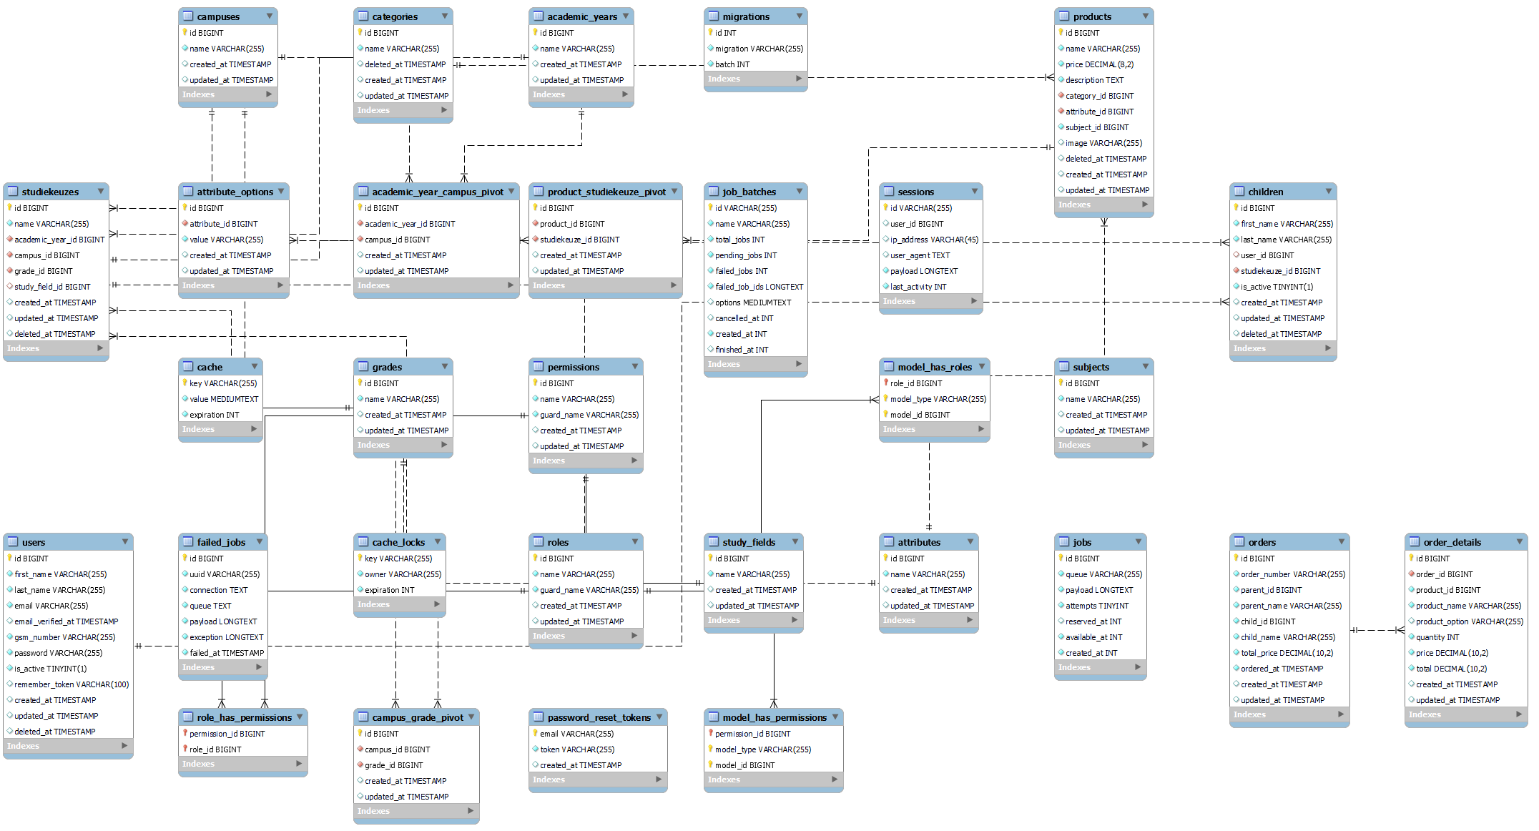

Slide 11

Mijn planning is opgesteld via Trello. Hier heb ik een backlog aangemaakt waarin alle taken staan die nodig zijn om dit project te voltooien.
Naast de essentiële taken heb ik ook een aantal zaken toegevoegd die ‘Nice To Have’ zijn en waaraan ik in de toekomst nog zal werken.
Mijn tijdsbesteding wordt bijgehouden via een plugin die ik aan mijn editor heb toegevoegd. Deze plugin registreert hoeveel tijd ik effectief aan het programmeren ben.
Dit project is gestart op donderdag 4 mei.
PLANNING

Slide 12
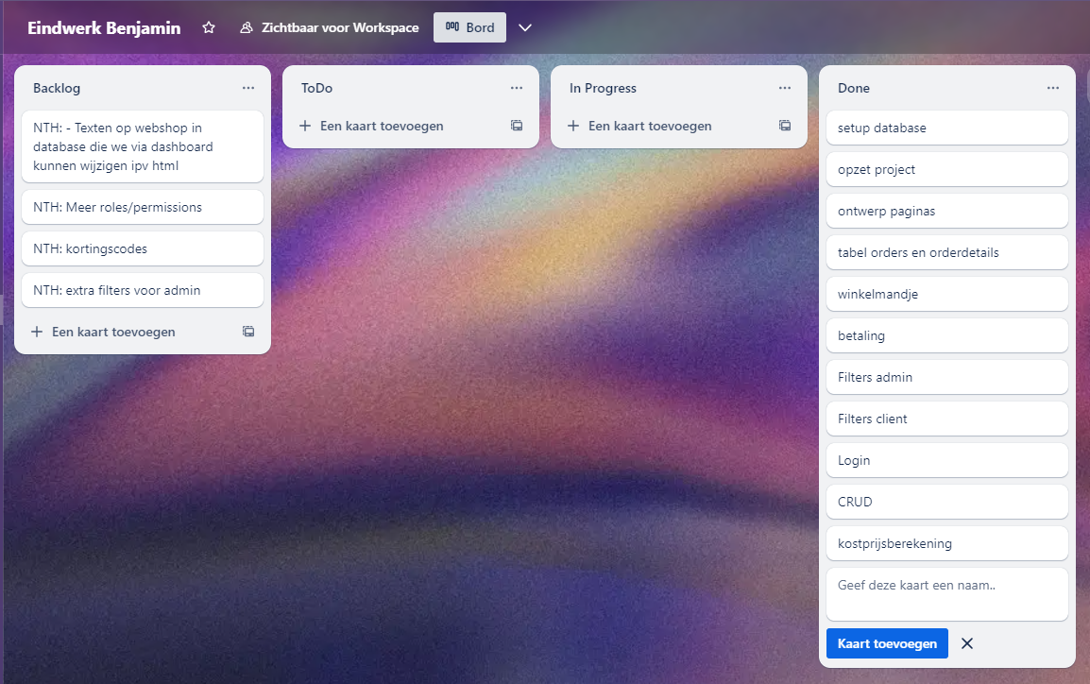

Slide 13
Voor mijn kostprijsberekening ben ik nagegaan wat de werkelijke prijs per uur is voor een developer wat neerkwam op gemiddeld 60 euro per uur.
Door dit te vermenigvuldigen met mijn effectieve programmeertijd die ik heb gespendeerd aan dit project, namelijk 86 uur, kwam ik uit op een kostprijs van 6 243.60 euro om dit project op dit moment en in huidige staat af te leveren.
KOSTPRIJS BEREKENING

Slide 14
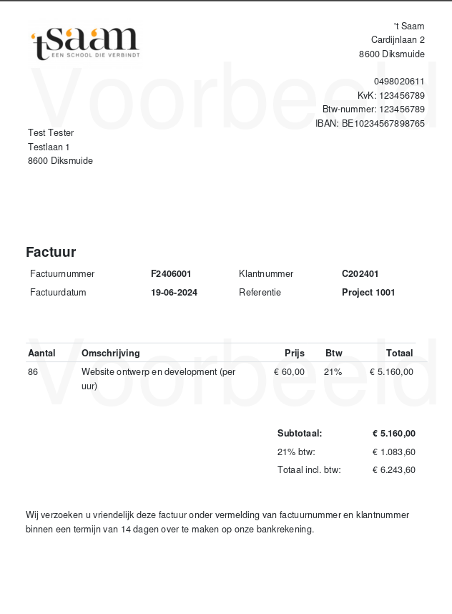

Slide 15
Voor het betalingsproces heb ik Stripe gebruikt. Stripe biedt vele opties, en ik heb gekozen voor de standaard Stripe Checkout methode, die de gebruiker omleidt naar de betaalpagina van Stripe.
Ik heb ervoor gezorgd dat men kan betalen met zowel Mastercard, Bancontact als Przelewy24. De laatste optie heb ik toegevoegd om de Poolse gemeenschap een vertrouwd betaalplatform te bieden maar is hier niet nodig.
CHECKOUT

Slide 16
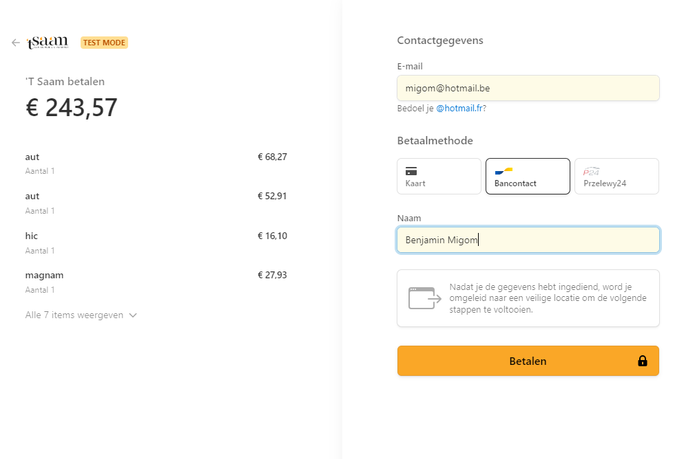

Slide 17
Met veel enthousiasme sluit ik dit hoofdstuk af. Nu is het tijd om vol vertrouwen en goed voorbereid de werkwereld in te stappen.
Ik wil onze docent Tom Vanhoutte bedanken voor zijn begeleiding vanaf dag één. Hij was altijd beschikbaar bij vragen of problemen en deed altijd zijn best om ons te helpen. Zijn geduld en toewijding hebben een grote impact gehad op mijn leerproces.
Ook mijn klasgenoten wil ik bedanken voor de steun die we elkaar gaven. Naast het vele gebabbel stonden we altijd voor elkaar klaar. Deze samenwerking en vriendschappen hebben de opleiding niet alleen leerzaam, maar ook heel plezierig gemaakt.
Daarnaast wil ik mijn vriendin bedanken voor haar onvoorwaardelijke steun. Zonder haar had ik die laatste zware weken niet doorstaan. Haar begrip en aanmoediging waren van onschatbare waarde.
Tot slot wil ik de jury bedanken voor jullie tijd en energie om vandaag aanwezig te zijn.
Ik kijk uit naar de volgende stap in mijn carrière en ben dankbaar voor de kennis en ervaringen die ik heb opgedaan.
SLOTWOORD

